Slide 1
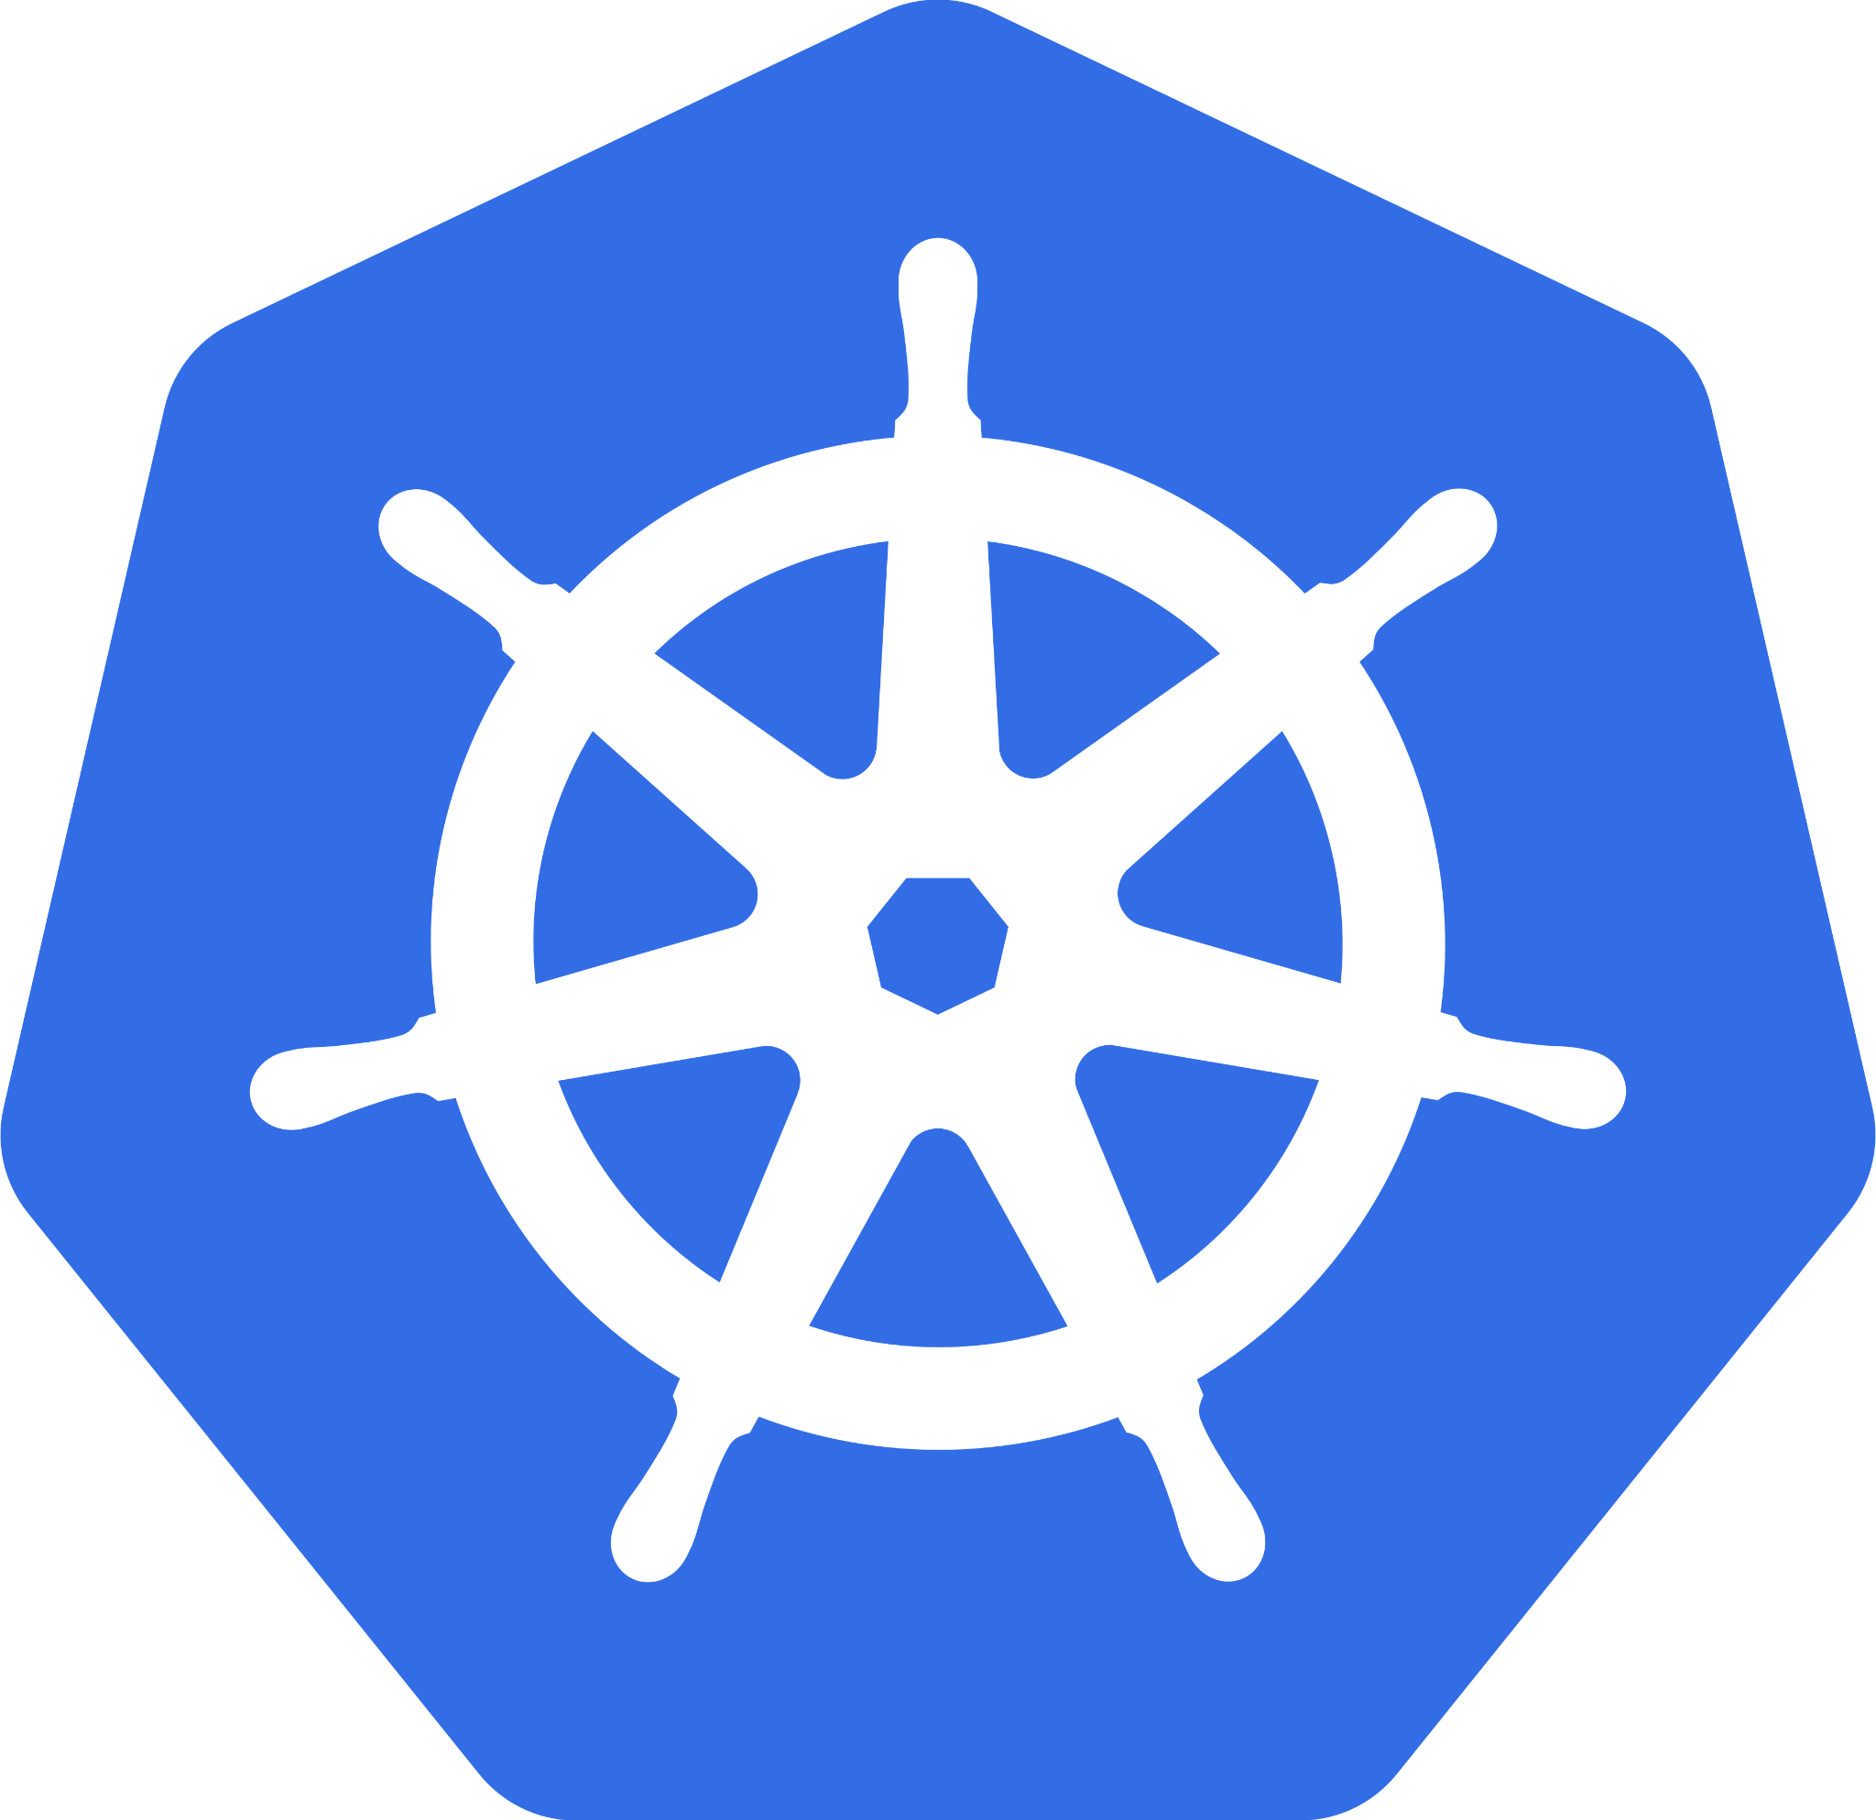

Kubernetes jako
jednotná platforma
pro provoz aplikací
Ondřej Šika
ondrej@sika.io
@ondrejsika
Kontejnery v praxi, 22. 2. 2022

Slide 2

Ondřej Šika
Jsem DevOps lektor, architekt a konzultant z Prahy.
Navrhnu a implementuji Vám na míru DevOps architekturu od verzování v Gitu po provoz v Cloudu.
Dělám populární školení, kde své znalosti předávám tak, abyste si mohli vše udělat sami a bez zbytečných přešlapů a slepých cest.

Slide 3
Cíl
Jednoduchý způsob, jak provozovat aplikace

Slide 4
Současný stav (před Kubernetes)
Každý team (nebo firma) to dělá po svém
Aplikace jsou nasazované na virtuální stroje (manuálně, případně pomocí Ansible, …)
Nutný manuální capacity planning
Různé servery pro různé aplikace (Java, PHP, …)

Slide 5
Docker (bez Kubernetes)
Docker, stejně jako virtuální servery, odděluje jednotlivé aplikace. Dělá to pomocí kontejneru v rámci jednoho serveru (ať už fyzického, nebo virtuálního).
Nový přístup, který Docker přinesl je to, že na serveru, kde chceme aplikace v Docker kontejnerech provozovat, nepotřebujeme instalovat žádné závislosti. Vše je součástí Docker image.

Slide 6
Kubernetes

Slide 7
Co je Kubernetes?
Kubernetes is a portable, extensible, open-source platform for managing containerized workloads and services, that facilitates both declarative configuration and automation. –kubernetes.io
https://kubernetes.io/docs/concepts/overview/what-is-kubernetes/

Slide 8
Proč používat Kubernetes?
Unifikace prostředí pro provoz aplikací
De-facto standard provozu software
Ovládání pomocí YAML souboru
Deployment (deklarativní) požadovaného stavu
Přístup ke clusteru místo k jednotlivým serverům
Automatizace manuálních tasků
Autoscaling
Opensource, pod CNCF
Velký ekosystém kolem Kubernetes
Jednoduchý provoz v cloudu i on-premise

Slide 9
Unifikace prostředí
Kubernetes se ovládá pomocí YAML souboru a API. Díky tomu, že Kubernetes nás svazuje v tom, jak můžeme věci nasazovat, musíme všechny aplikace nasazovat podobným stylem a poskládané ze stejných komponent.
Už to není tak, že každý projekt byl nasazen na server jiným způsobem - vše se dělá stejně, což má za následek velmi jednoduchý onboarding do firmy nebo do projektu.

Slide 10
De-facto standard pro provoz aplikací
Kubernetes je dnes již velmi rozšířené - od startupu po enterprise.
Stalo se vlastně takovým standardem, jako provozovat kontejnerizované aplikace a aplikace vůbec (provoz bez kontejneru nedává smysl).

Slide 11
Ovládání pomocí YAML souboru
Kubernetes se ovládá primárně pomocí deklarativních YAML souboru.
Tyto soubory můžeme jednoduše verzovat v Gitu a spolupracovat nad nimi tak, jak jsme zvyklí z vývoje software - pull requesty, CI, …

Slide 12
Deployment požadovaného stavu
Do Kubernetes nasazujeme vždy to, jak má vypadat požadovaný stav. Nezajímá nás, zda aplikace už běží (a deployment ji nezmění), neběží a budeme ji instalovat nebo pouze aktualizovat.
Kubernetes se podívá, co je potřeba nasadit nebo aktualizovat a to provede.
Tento přístup není plně deklarativní, ale jsou tooly, které nám s tím mohou pomoci.

Slide 13
Přístup ke clusteru jako celku
Pokud jsme používali Docker, měli jsme pořád servery, kde jsme pouštěli konkrétní aplikace. Pokud jsme chtěli něco pustit, museli jsme se rozhodnout, na jakém serveru to pustíme. Kontrolu, že server má dostatek CPU, RAM, … jsme dělali manuálně.
Kubernetes za nás toto řeší. Chceme-li nasadit aplikaci s nějakými požadavky, Kubernetes najde vhodný node (server v clusteru) a na něj aplikaci nasadí.

Slide 14
Automatizace manuálních tasků
Kubernetes se nám stará o rutinní tasky, jako restart aplikací, pokud detekuje problém, který vyžaduje nebo vyřeší restart.
Aplikaci nám přesune na běžící node, pokud ten, kde aplikace běžela, spadl nebo je nedostupný.
Kubernetes nás zbaví zbytečných rutijních zásahů, které nemusí dělat člověk.

Slide 15
Autoscaling
Kubernetes má podporu automatickeho škálování, pokud na naší aplikaci směřuje větší traffic. Kubernetes dokáže spustit více instancí této aplikace, aby požadavky zvládla.
Pokud load opadne, aplikace se sama seškáluje směrem dolů.

Slide 16
Opensource, pod CNCF
Kubernetes vzniklo v Google, ale dnes jej zastřešuje CNCF - Cloud Native Computing Foundation, která je dceřiná organizace Linux Foundation.
Díky tomu, že je Kubernetes open source a vyvíjeno různými velkými hráči (Google, AWS, Microsoft, …), tak si můžeme být jistí, že se dále bude rozvíjet, bude zdarma a nebudeme svázáni konkertním poskytovatelem.

Slide 17
Velký ekosystém kolem Kubernetes
Díky popularitě Kubernetes se kolem něj vytvořila hromada nástrojů a pluginu, které řeší monitoring, správu logu, …
Kubernetes jednoduše podporuje rozšiřitelnost pomocí pluginu, takže jich vznikla hromada pro storage, provoz aplikací jako Elastic, Postgres, …

Slide 18
Jednoduchý provoz v cloudu i on-premise
Všechny velké cloudy (AWS, GCP, Azure) poskytují Kubernetes. I většina menších cloudů (jako DigitalOcean), nabízí managed Kubernetes.
O Kubernetes se stará poskytovatel cloudu, vy je jen používáte.
Pokud si chcete provozovat Kubernetes na on-premise, můžete například využít RKE (distribuce Kubernetes od Rancheru) nebo si je nainstalovat na přímo sami.

Slide 19
Provoz aplikací v Kubernetes

Slide 20
Provoz aplikací v Kubernetes
Do Kubernetes můžeme nasadit jakoukoli aplikaci. V Kubernetes jsme schopni provozovat i legacy aplikace, starší nez samotné Kubernetes.
Pokud chceme aplikaci zmigrovat do Kubernetes, případně psát novou - už Kubernetes native, je vhodné zaměřit se na pár drobností, které nám provoz velmi ulehčí.

Slide 21
Stateless Aplikace
Ideálně chceme, aby aplikace provozované v Kubernetes byly stateless, to znamená, že nemají žádný lokálně uložený stav.
Pokud se jedná o webové servery, tak mají session uložené v DB, místo na file systemu.
Kubernetes dokáže provozovat i stateful aplikace - všechny databáze jsou stateful aplikace, ale pokud se snažíme psát naši aplikaci, snažíme se jí psát jako stateless.

Slide 22
Škálování
Stateless aplikace se výrazně lépe škálují.
Aplikace chceme škálovat tak, že zvedneme počet instancí. Díky bezstavosti aplikací můžeme pustit pouze další instance a Kubernetes bude samo distribuovat traffic na všechny instance a pomůže nám zvládnout vyšší load.
Kubernetes může škálovat automaticky - viz autoscaling.

Slide 23
Nepoužívat souborový systém
Pokud pracujeme v jakémkoliv distribuovaném prostředí, narážíme na to, že potřebujeme mít souborový systém přes více nodů (na kterých provozujeme naši aplikaci).
Kubernetes podporuje volumes, které jsou přístupné z více instancí aplikace, není to však ideální řešení.
Nejlepší způsob jak pracovat se soubory v Kubernetes je používat nějakou objektovou storage jako AWS S3 nebo Minio (S3 compatible API).

Slide 24
Probes
Kubernetes umí testovat aplikaci, zda funguje. Pokud ne, má několik způsobů jak problém vyřešit.
Kubernetes testuje aplikace pomocí probes, nejčastěji jsou to speciální HTTP end pointy. Podle toho, zda tyto proby odpovídají a odpovídají korektně, Kubernetes pozná stav v jakém se konkrétní instance nachází.
Kubernetes na základě failu těchto checků, může aplikaci restartovat nebo jen na nějaký čas vyřadit z loadbalancingu (pokud to stačí k vyřešení problému).

Slide 25
Logy
Docker a Kubernetes pracuje s logy jako se streamem eventů.
Aplikace by měla logovat na standardní výstup - ne do souborů, který potom Docker a Kubernetes sbírají a ukládají interně.
Logy pak typicky sbírá například ješte FileBeat a posílá je do ElasticSearche pro dlouhodobé ukládání a zpracování.
Pokud naše aplikace umí logovat ve formátu JSON, ulehčí nám to parsování v Elasticu a zjednoduší následnou práci s logy.

Slide 26
Metriky
Pokud chceme vědět, co se v aplikaci děje, je dobré exponovat metriky pro Prometheus.
Prometheus není elementární součástí Kubernetes, ale je velmi používanou součástí Kubernetes stacku.
Prometheus metriky nám umožňují vidět, co se v aplikaci děje, kolik requestů selhalo nebo kolik paměti aplikace aktuálně alokuje.
Tyto informace se nám hodí pro monitoring, který Prometheus
také řeší.

Slide 27
Závěr

Slide 28
Kubernetes
Pro mě je dnes Kubernetes jediná přijatelná možnost, jak provozovat aplikace a to jak v cloudu i on-premise.
Diky Kubernetes je celé prostředí unifikované a já se můžu věnovat více vývoji a nemusím řešit day-to-day provozní záležitosti.

Slide 29
Provoz aplikací v Kubernetes
Stateless aplikace
Nepoužívat file.open - místo toho využít S3
Používat probes - ať Kubernetes ví, zda aplikace žije
Logy - do STDOUT a STDERR místo log souborů, ideálně v JSONu
Prometheus metriky pro monitoring a debugging

Slide 30
Díky za pozornost

Slide 31
Otázky?

Slide 32
Email ondrej@sika.io
Twitter
@ondrejsika
LinkedIn
/in/ondrejsika

